Slide 1
CHÀO MỪNG QUÝ THẦY CÔ ĐẾN DỰ VỚI BÀI HỌC HÔM NAY
Bài 18. HÌNH TAM GIÁC ĐỀU. HÌNH VUÔNG. HÌNH LỤC GIÁC ĐỀU.

Slide 2
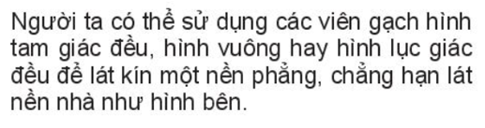
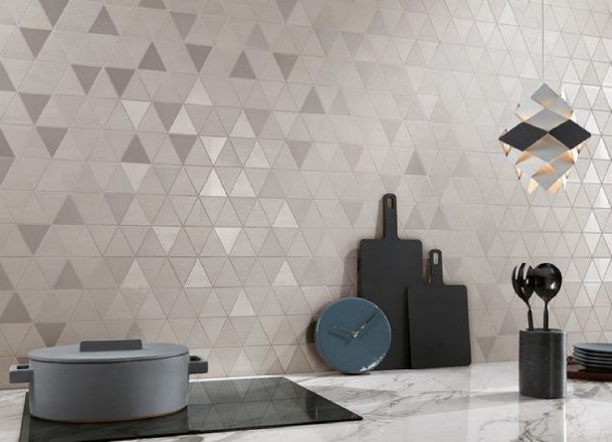
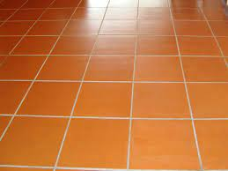
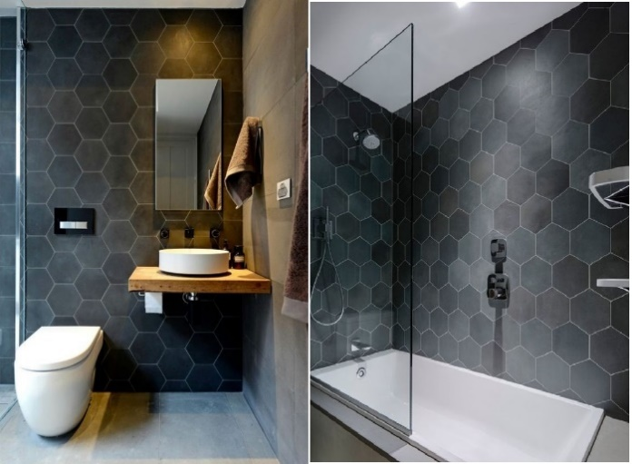
§18: HÌNH TAM GIÁC ĐỀU. HÌNH VUÔNG. HÌNH LỤC GIÁC ĐỀU.

Slide 3
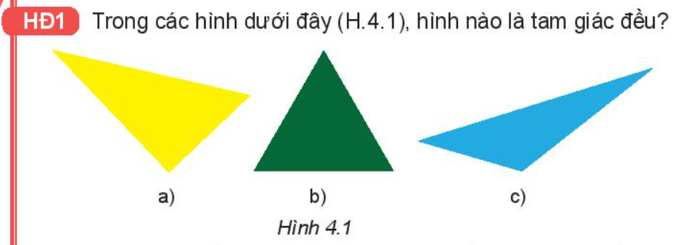

TAM GIÁC ĐỀU
tam giác đều

Slide 4
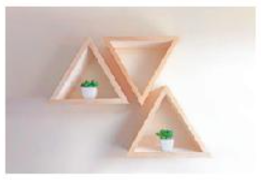

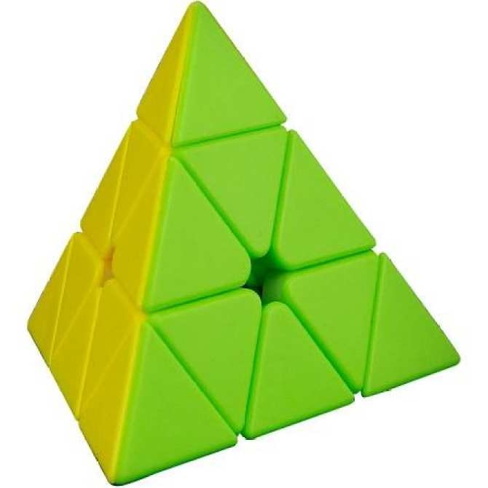
Lấy các ví dụ về hình ảnh tam giác đều trong thực tế ?
Hình ảnh tam giác đều trong thực tế

Slide 5
HĐ 2
1. Gọi tên các đỉnh, cạnh, góc của tam giác
đều ABC.
2. Dùng thước thẳng để đo và so sánh các cạnh của tam giác ABC.
3. Sử dụng thước đo góc để đo và so sánh các góc của tam giác ABC.

Slide 6
Phiếu học tập
 | Đỉnh | Góc | Cạnh
Tên | A, B, C |  | AB, AC, BC
Số đo |  |  | AB = 5cm AC = 5cm BC = 5cm

Slide 7
HOẠT ĐỘNG NHÓM
00:00
03:00
02:59
02:58
02:57
02:56
02:55
02:54
02:53
02:52
02:51
02:50
02:49
02:48
02:47
02:46
02:45
02:44
02:43
02:42
02:41
02:40
02:39
02:38
02:37
02:36
02:35
02:34
02:33
02:32
02:31
02:30
02:29
02:28
02:27
02:26
02:25
02:24
02:23
02:22
02:21
02:20
02:19
02:18
02:17
02:16
02:15
02:14
02:13
02:12
02:11
02:10
02:09
02:08
02:07
02:06
02:05
02:04
02:03
02:02
02:01
02:00
01:59
01:58
01:57
01:56
01:55
01:54
01:53
01:52
01:51
01:50
01:49
01:48
01:47
01:46
01:45
01:44
01:43
01:42
01:41
01:40
01:39
01:38
01:37
01:36
01:35
01:34
01:33
01:32
01:31
01:30
01:29
01:28
01:27
01:26
01:25
01:24
01:23
01:22
01:21
01:20
01:19
01:18
01:17
01:16
01:15
01:14
01:13
01:12
01:11
01:10
01:09
01:08
01:07
01:06
01:05
01:04
01:03
01:02
01:01
01:00
00:59
00:58
00:57
00:56
00:55
00:54
00:53
00:52
00:51
00:50
00:49
00:48
00:47
00:46
00:45
00:44
00:43
00:42
00:41
00:40
00:39
00:38
00:37
00:36
00:35
00:34
00:33
00:32
00:31
00:30
00:29
00:28
00:27
00:26
00:25
00:24
00:23
00:22
00:21
00:20
00:19
00:18
00:17
00:16
00:15
00:14
00:13
00:12
00:11
00:10
00:09
00:08
00:07
00:06
00:05
00:04
00:03
00:02
00:01
- Hình thức: Hoạt động đôi
-Yêu cầu: Mỗi nhóm hoàn thành yêu cầu của HĐ 2 và điền kết quả vào bảng trên phiếu học tập.
- Thời gian hoạt động nhóm: 3 phút.
- Hình thức: Bạn Thư kí của nhóm thực hiện ghi lại kết quả của nhóm vào PHT.

Slide 8
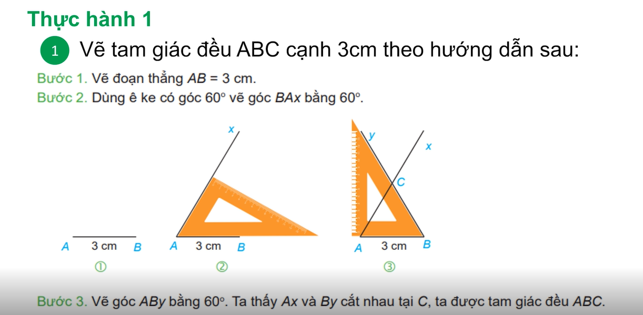
CÁCH VẼ

Slide 9
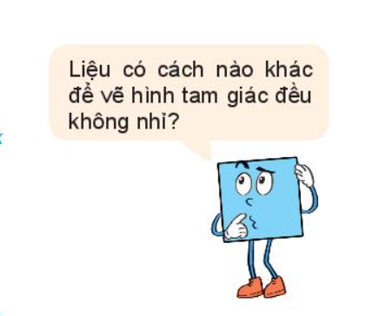
Em hãy kiểm tra lại hình vừa vẽ, xem các cạnh của tam giác ABC có bằng nhau không? các góc có bằng nhau không?

Slide 10
LUYỆN TẬP
Bài 4.2(SGK . Tr 81)
Vẽ tam giác đều có cạnh bằng 2cm ?

Slide 11
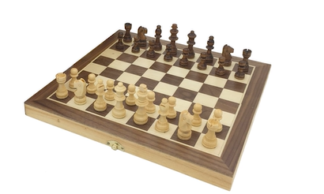
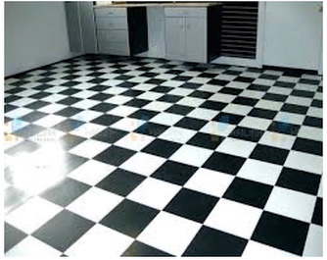
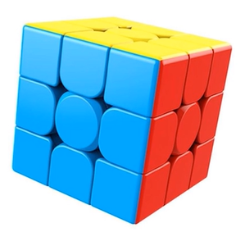
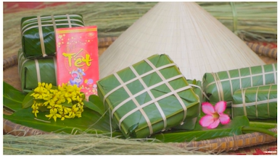
HÌNH VUÔNG

Slide 12
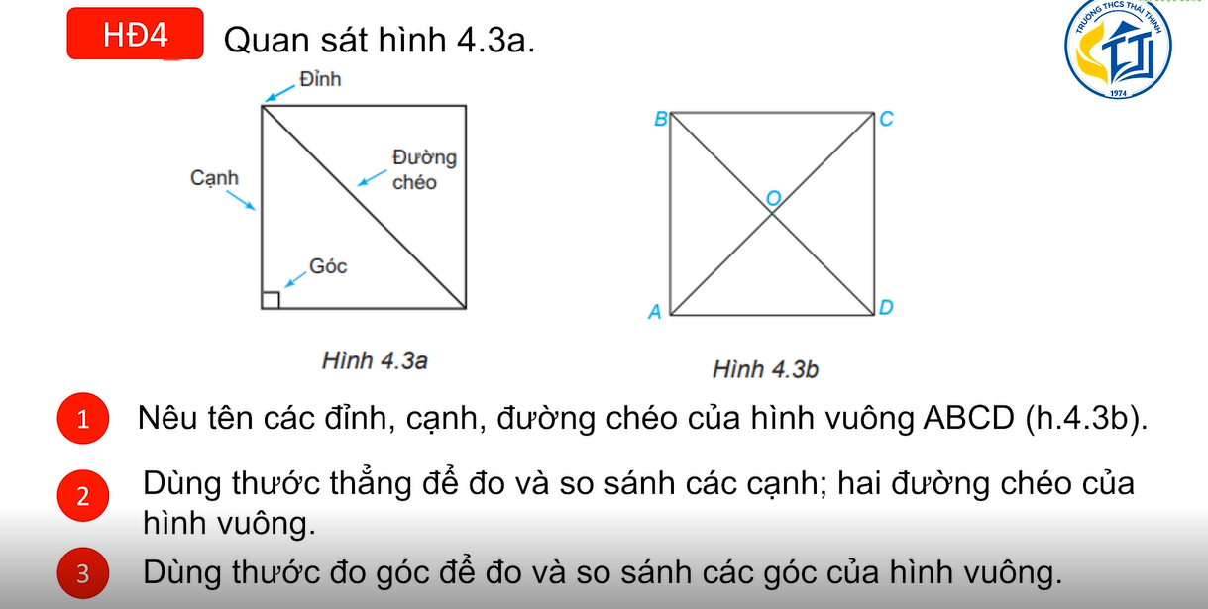

Slide 13
Phiếu học tập
 | Đỉnh | Góc | Cạnh | Đường chéo
Tên | A, B, C, D |  | AB, BC, CD, DA | AC, BD
Số đo |  |  | AB = 4cm, BC = 4cm CD = 4cm, DA = 4cm | AC = 5,65cm BD = 5,65cm

Slide 14
HOẠT ĐỘNG NHÓM
00:00
03:00
02:59
02:58
02:57
02:56
02:55
02:54
02:53
02:52
02:51
02:50
02:49
02:48
02:47
02:46
02:45
02:44
02:43
02:42
02:41
02:40
02:39
02:38
02:37
02:36
02:35
02:34
02:33
02:32
02:31
02:30
02:29
02:28
02:27
02:26
02:25
02:24
02:23
02:22
02:21
02:20
02:19
02:18
02:17
02:16
02:15
02:14
02:13
02:12
02:11
02:10
02:09
02:08
02:07
02:06
02:05
02:04
02:03
02:02
02:01
02:00
01:59
01:58
01:57
01:56
01:55
01:54
01:53
01:52
01:51
01:50
01:49
01:48
01:47
01:46
01:45
01:44
01:43
01:42
01:41
01:40
01:39
01:38
01:37
01:36
01:35
01:34
01:33
01:32
01:31
01:30
01:29
01:28
01:27
01:26
01:25
01:24
01:23
01:22
01:21
01:20
01:19
01:18
01:17
01:16
01:15
01:14
01:13
01:12
01:11
01:10
01:09
01:08
01:07
01:06
01:05
01:04
01:03
01:02
01:01
01:00
00:59
00:58
00:57
00:56
00:55
00:54
00:53
00:52
00:51
00:50
00:49
00:48
00:47
00:46
00:45
00:44
00:43
00:42
00:41
00:40
00:39
00:38
00:37
00:36
00:35
00:34
00:33
00:32
00:31
00:30
00:29
00:28
00:27
00:26
00:25
00:24
00:23
00:22
00:21
00:20
00:19
00:18
00:17
00:16
00:15
00:14
00:13
00:12
00:11
00:10
00:09
00:08
00:07
00:06
00:05
00:04
00:03
00:02
00:01
- Hình thức: Hoạt động đôi
-Yêu cầu: Mỗi nhóm hoàn thành yêu cầu của HĐ 2 và điền kết quả vào bảng trên phiếu học tập.
- Thời gian hoạt động nhóm: 3 phút.
- Hình thức: Bạn Thư kí của nhóm thực hiện ghi lại kết quả của nhóm vào PHT.
HĐ 4

Slide 15
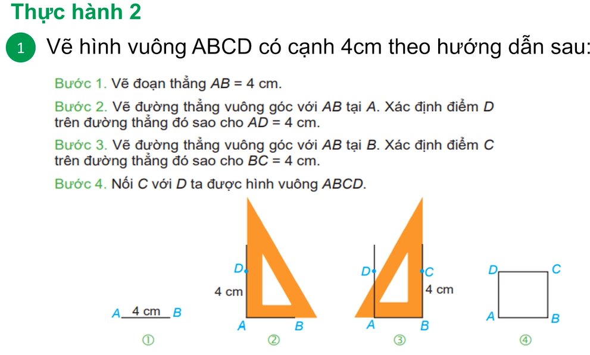
CÁCH VẼ

Slide 16
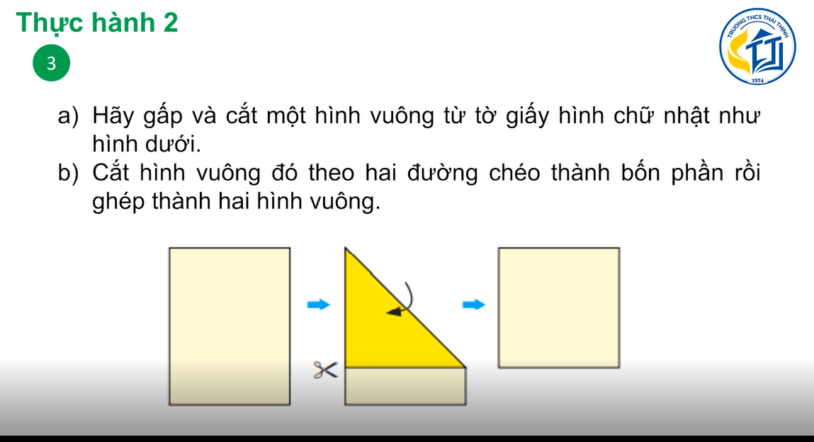
LUYỆN TẬP

Slide 17
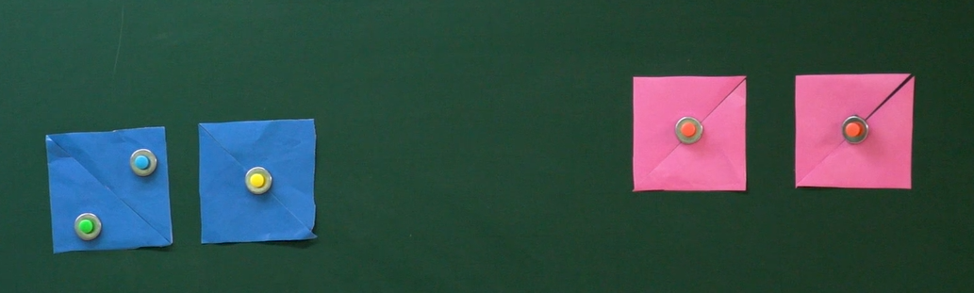
SẢN PHẨM

Slide 18
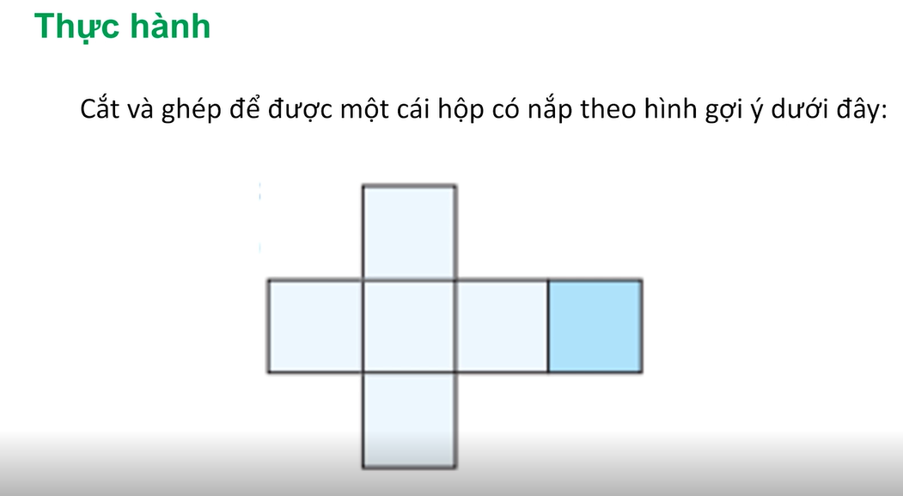

Slide 19
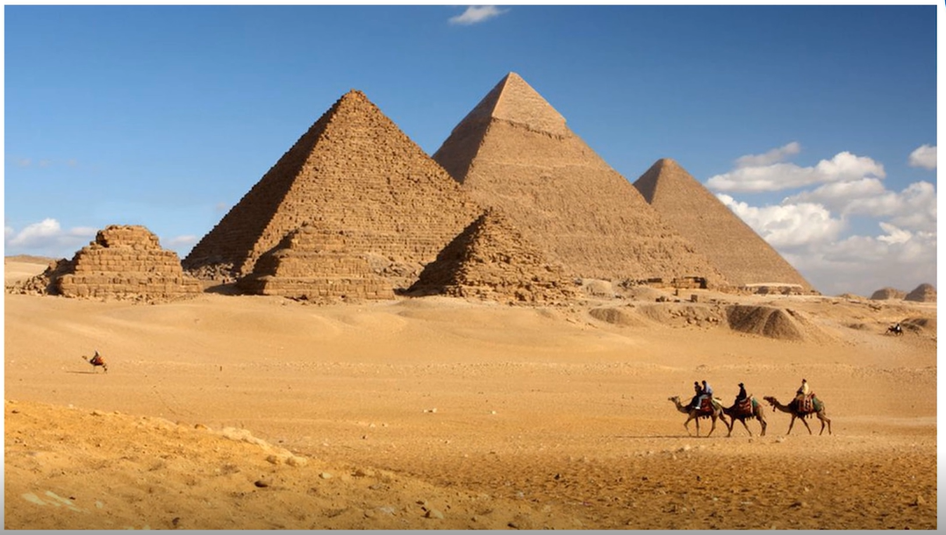
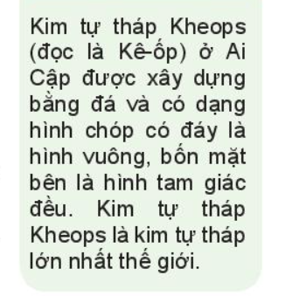

Slide 20
LUYỆN TẬP
Bài 4.3(SGK . Tr 81)
Vẽ hình vuông có cạnh bằng 5cm ?

Slide 21
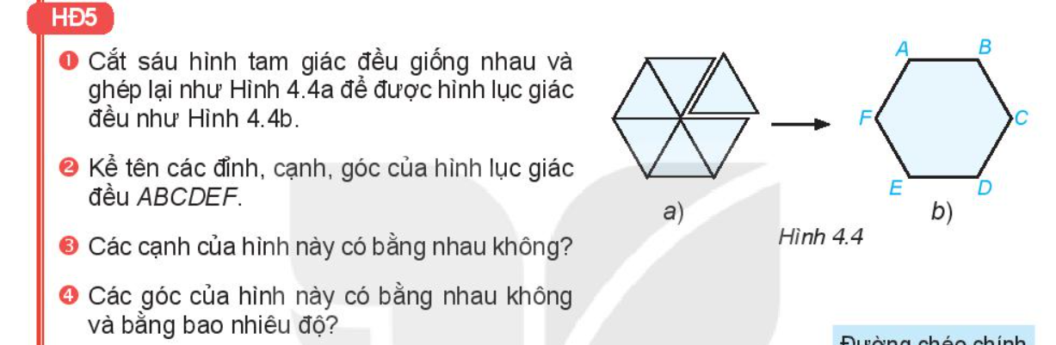
HÌNH LỤC GIÁC ĐỀU

Slide 22
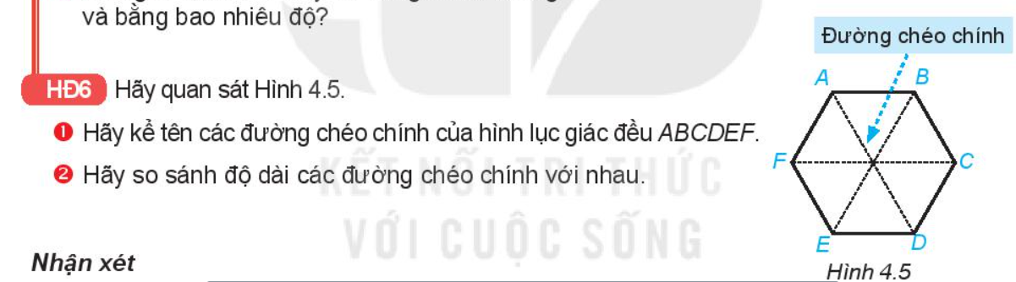

Slide 23
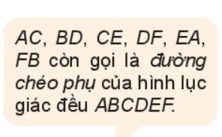
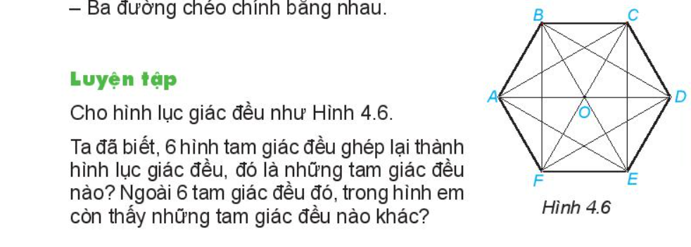
LUYỆN TẬP

Slide 24

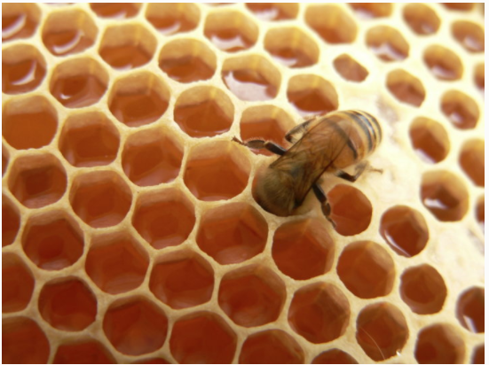
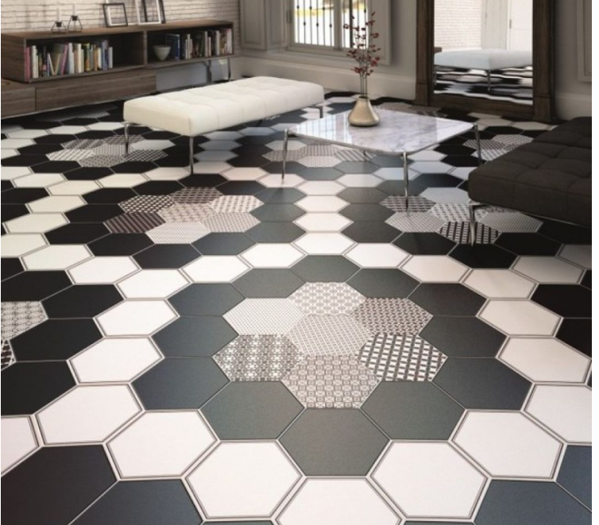
Lấy các ví dụ về hình ảnh lục giác đều trong thực tế ?
Hình ảnh lục giác đều trong thực tế

Slide 25
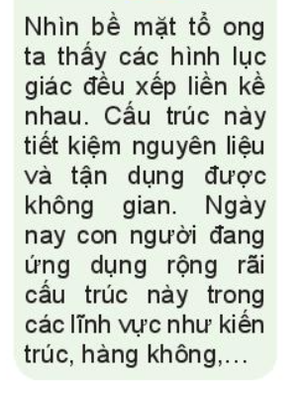

Slide 26
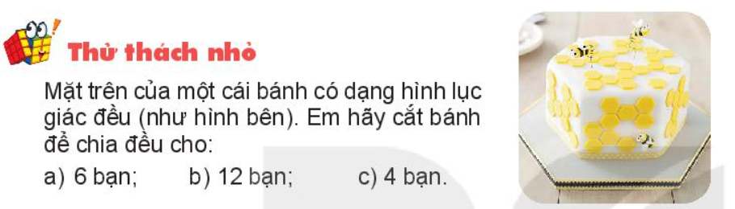

Slide 27
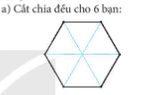
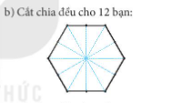
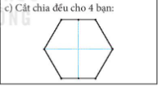
Giải

Slide 28
CỦNG CỐ & DẶN DÒ
- Luyện vẽ tam giác đều, hình vuông, lục giác đều.
- Hoàn thành bài tập: 4.5 vào giấy A₄ và nộp vào buổi học sau.
- Luyện cắt tam giác đều theo hướng dẫn của Bài 4.7 (SGK-tr82).
- Tìm hiểu và đọc trước “Bài 19: Hình chữ nhật. Hình thoi. Hình bình hành. Hình thang cân”. và sưu tầm đồ vật, tranh ảnh về hình chữ nhật, hình thoi, hình bình hành, hình thang cân theo tổ. ( Tổ nào sưu tầm được nhiều đồ vật, tranh ảnh nhất sẽ được phần thưởng của GV).

Slide 29
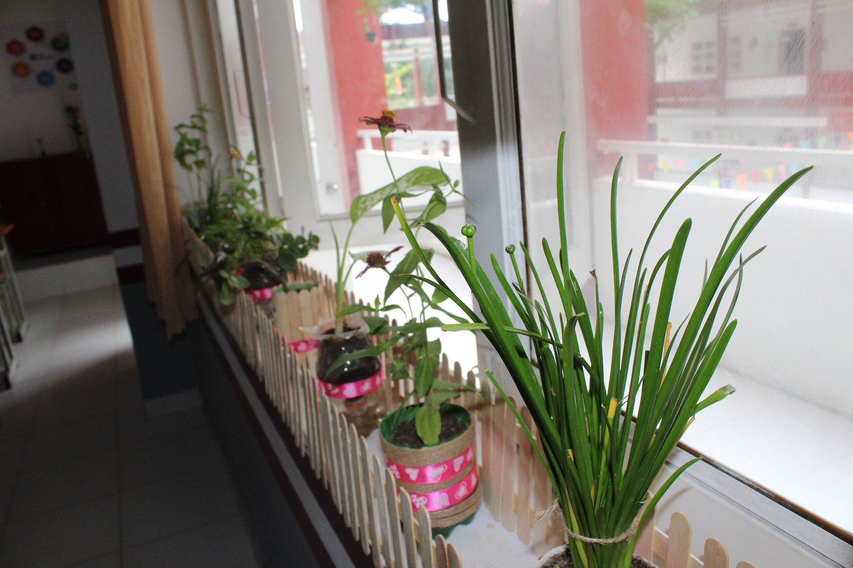
CHÚC CÁC EM HỌC TẬP TỐT

